Slide 1
Digitalizirani proces upravljanja privatnim smještajem s MyRenta platformom
Poboljšajte upravljanje smještajem kroz digitalne alate
Notes:
Sadržaj generiran uz AI možda nije točan. ---

Slide 2
Plan rada i ključne aktivnosti
Automatske i dinamične cijene za maksimalnu profitabilnost
Channel manager: sinkronizacija kalendara i cijena na svim booking portalima
Obrada rezervacije i automatizirana komunikacija prema gostu
Automatizirana administracija: prijava u eVisitor i naplata boravišne pristojbe
Pametna sigurnost: automatsko programiranje PIN-a za pametnu bravu i informiranje gosta
Dolazak gosta i autonomno iskustvo boravka
Automatska organizacija čišćenja i pametni check-out proces
Kontrolna provjera kvalitete i povratak procesa na početak
Notes:
Automatske i dinamične cijene za maksimalnu profitabilnost Channel manager: sinkronizacija kalendara i cijena na svim booking portalima Obrada rezervacije i automatizirana komunikacija prema gostu Automatizirana administracija: prijava u eVisitor i naplata boravišne pristojbe Pametna sigurnost: automatsko programiranje PIN-a za pametnu bravu i informiranje gosta Dolazak gosta i autonomno iskustvo boravka Automatska organizacija čišćenja i pametni check-out proces Kontrolna provjera kvalitete i povratak procesa na početak

Slide 3
Automatske i dinamične cijene za maksimalnu profitabilnost
Notes:
Algoritmi za izračun cijena u stvarnom vremenu, Prilagodba cijena prema potražnji i sezoni

Slide 4

Algoritmi za izračun cijena u stvarnom vremenu
Analiza čimbenika u stvarnom vremenu
Algoritmi uzimaju u obzir lokalne događaje, konkurentske cijene i popunjenost kalendara za precizno određivanje cijena.
Upotreba strojne inteligencije
Strojna inteligencija optimizira cijene kako bi maksimizirala dobit i zauzetost u dinamičnim uvjetima tržišta.
Povećanje prihoda
Dinamično određivanje cijena može povećati prihode za 15 do 25% u odnosu na fiksne cijene.
Notes:
--- Moderni algoritmi za dinamično određivanje cijena analiziraju različite čimbenike u stvarnom vremenu, uključujući lokalne događaje, konkurentske cijene, popunjenost kalendara i povijesne podatke potražnje. Primjena strojne inteligencije omogućava optimizaciju cijena s ciljem maksimizacije uređene dobiti i zauzetosti, što dovodi do povećanja prihoda za 15-25% u usporedbi s fiksnim cijenama. Izvor slike: generirano umjetnom inteligencijom AI

Slide 5

Prilagodba cijena prema potražnji i sezoni
Utjecaj sezonskih promjena
Sezonske fluktuacije značajno utječu na prilagodbu cijena smještaja za maksimalne prihode.
Strategije povećanja prihoda
Povećanje cijena u visokoj sezoni može znatno povećati ukupne prihode smještajnih objekata.
Povećanje popunjenosti u niskoj sezoni
Snižavanje cijena u niskoj sezoni pomaže povećati popunjenost i iskorištenost kapaciteta.
Redovito ažuriranje cijena
Tjedno ažuriranje cijena, posebno oko blagdana i događaja, može povećati popunjenost do 20%.
Notes:
--- Sezonske osobitosti i fluktuacije potražnje ključni su parametri za prilagođavanje cijena smještaja. Povećanje cijena tijekom visokih sezona može značajno povećati prihode, dok smanjenje cijena u niskim sezonama može povećati popunjenost. Podaci pokazuju da ažuriranje cijena barem jednom tjedno, s posebnim naglaskom na blagdane i lokalne događaje, može povećati popunjenost za čak 20%. Izvor slike: generirano umjetnom inteligencijom AI

Slide 6
Channel manager: sinkronizacija kalendara i cijena na svim booking portalima
Notes:
Automatsko ažuriranje dostupnosti i cijena na Airbnb, Booking, Expedia i drugim portalima, Prevencija overbookinga i povećanje vidljivosti

Slide 7
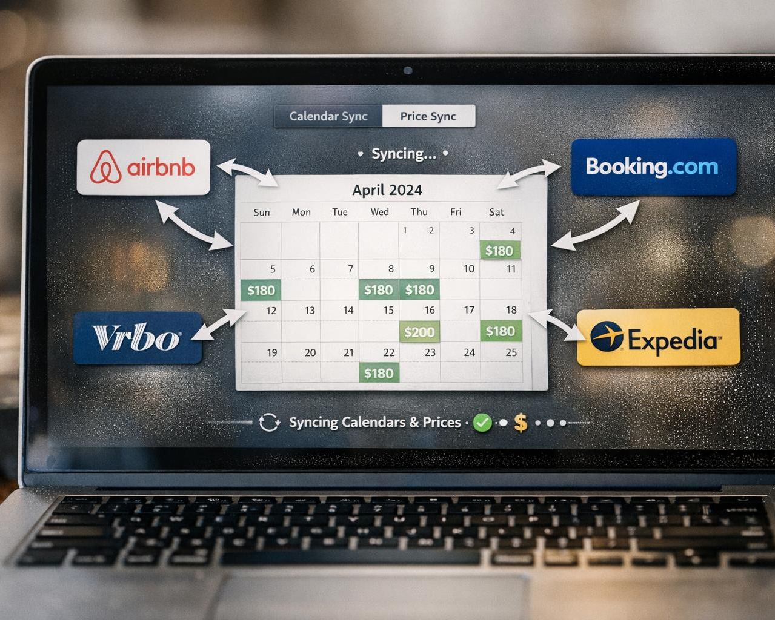
Automatsko ažuriranje dostupnosti i cijena na Airbnb, Booking, Expedia i drugim portalima
Automatska sinkronizacija kalendara
Channel manager automatski ažurira kalendare na više platformi, smanjujući ljudske pogreške i neuusklađenost.
Povećanje efikasnosti upravljanja
Automatizacija smanjuje vrijeme ručnog unosa podataka i omogućava upravljanje smještajem na više portala simultano.
Smanjenje overbookinga
Sinkronizacija kalendara smanjuje overbooking za preko 70%, osiguravajući bolje iskustvo za vlasnike i goste.
Notes:
--- Channel manager automatski sinkronizira kalendare i cijene na više platformi, smanjujući ljudsku pogrešku i rizik od neuusklađenosti. Ova automatizacija povećava efikasnost upravljanja smještajem, smanjujući vrijeme potrebno za ručno unošenje podataka i omogućavajući vlasnicima da istovremeno djeluju na nekoliko portala. Statistike pokazuju smanjenje overbookinga za preko 70% zahvaljujući sinkronizaciji. Izvor slike: generirano umjetnom inteligencijom AI

Slide 8
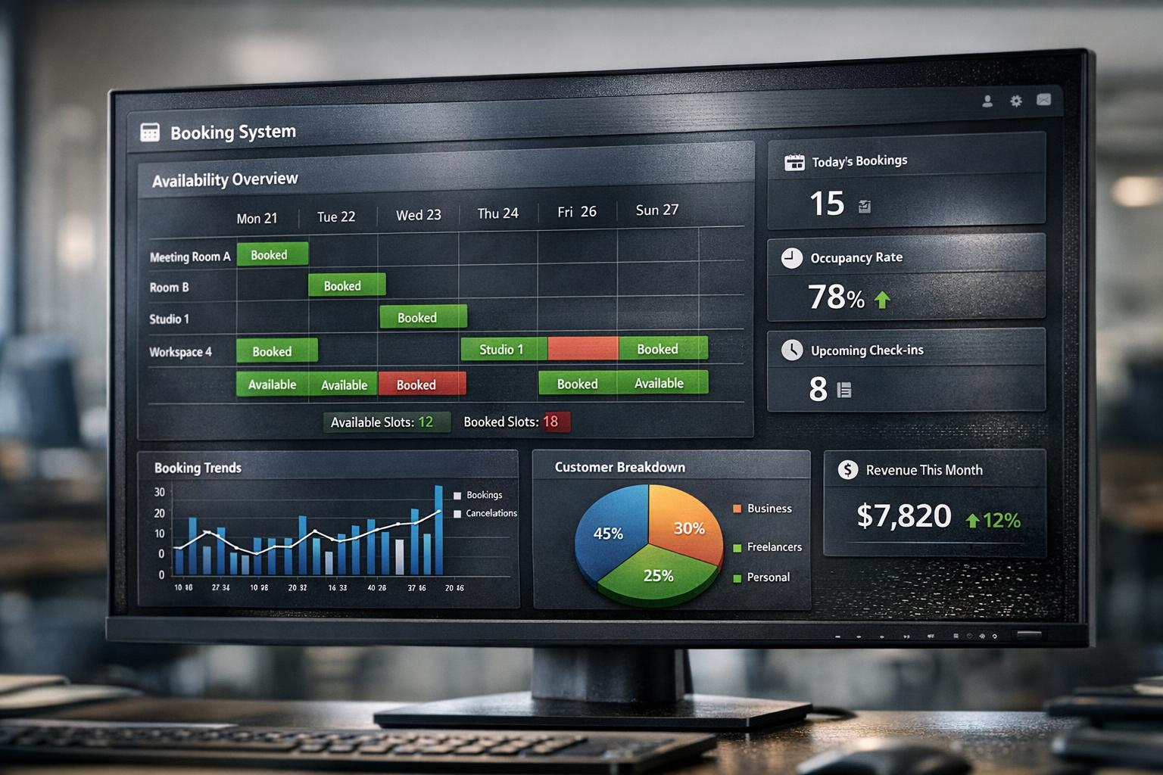
Prevencija overbookinga i povećanje vidljivosti
Automatizirano obavještavanje
Sustavi u stvarnom vremenu obavještavaju vlasnike i portale o zauzetosti objekta, sprječavajući sukobe rezervacija.
Optimizacija vidljivosti
Algoritmi prilagođavaju vidljivost prema potražnji i broju pregleda, povećavajući rezervacije i izloženost platformi do 30%.
Notes:
--- Automatizirani sustavi obavještavaju vlasnike i portale o zauzetosti objekta u stvarnom vremenu, čime se izbjegavaju sukobi rezervacija. Integrirani algoritmi također optimiziraju postavke vidljivosti prema potražnji i učestalosti pregleda, što može povećati broj rezervacija i vidljivost na platformama do 30%. Izvor slike: generirano umjetnom inteligencijom AI

Slide 9
Obrada rezervacije i automatizirana komunikacija prema gostu
Notes:
Prihvat i evidencija rezervacije, Automatsko slanje personaliziranih poruka za potvrdu i informacije o check-inu preko portala

Slide 10
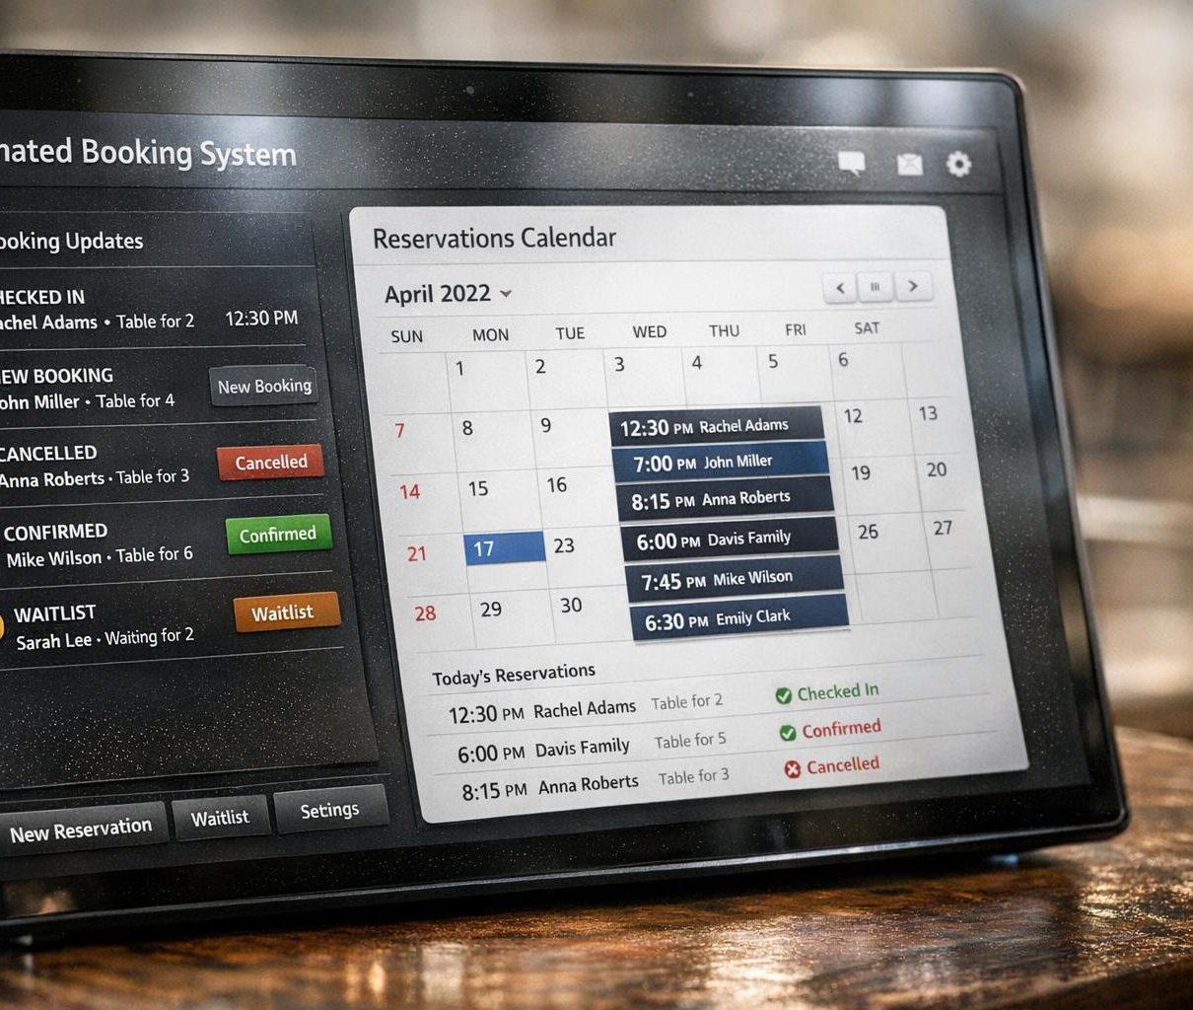
Prihvat i evidencija rezervacije
Automatizirani unos rezervacija
Sustav automatski prihvaća i bilježi rezervacije, smanjujući vrijeme obrade za polovicu.
Integracija s booking portalima
Integracija omogućuje trenutno evidentiranje podataka za precizne kalendare i manje pogrešaka.
Notes:
--- Automatizirani sustav prihvaća i bilježi rezervacije bez potrebe za ručnim unosom, što smanjuje vrijeme obrade za oko 50%. Integracija s booking portalima omogućuje trenutno evidentiranje podataka, što rezultira preciznijim kalendarima i smanjenjem pogrešaka prilikom unosa. Izvor slike: generirano umjetnom inteligencijom AI

Slide 11
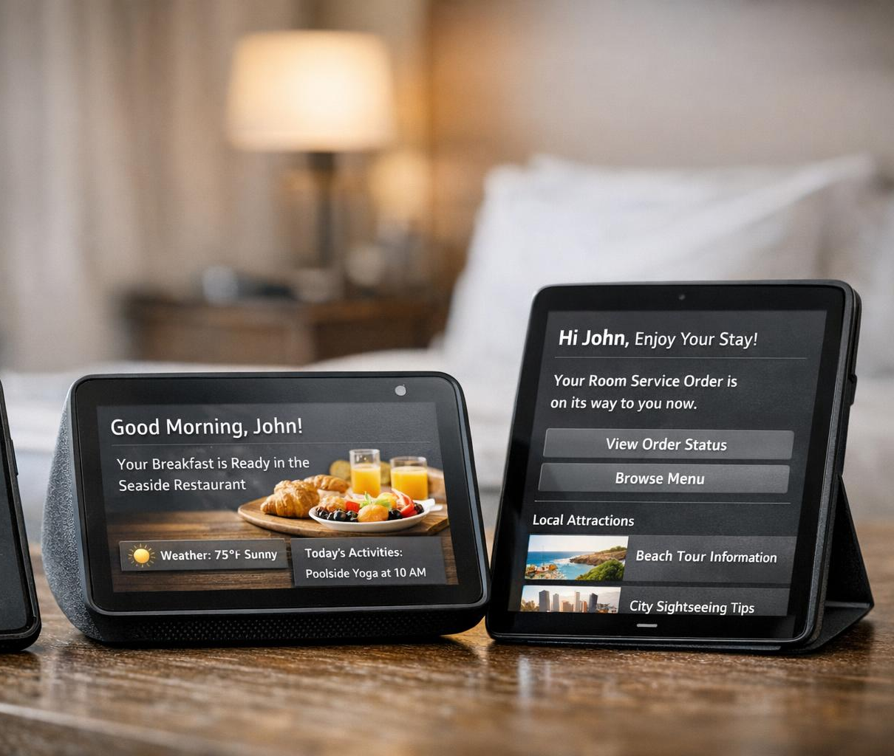
Automatsko slanje personaliziranih poruka za potvrdu i informacije o check-inu preko portala
Povećanje zadovoljstva gostiju
Automatske personalizirane poruke povećavaju zadovoljstvo gostiju pružajući im pravovremene i relevantne informacije.
Smanjenje upita i administracije
Automatizacija komunikacije smanjuje broj upita i administrativni teret domaćina, čineći proces učinkovitijim.
Pravovremene informacije o check-inu
Sustav automatski šalje potvrde rezervacije i upute za dolazak, poboljšavajući korisničko iskustvo.
Notes:
--- Personalizirane poruke koje se automatski šalju gostima povećavaju zadovoljstvo i smanjuju broj upita putem e-maila ili telefona. Automatizacija komunikacije pruža pravovremene informacije o potvrdi rezervacije, uputama za dolazak i pravilima smještaja, smanjujući administrativni teret domaćina i podižući korisničko iskustvo. Izvor slike: generirano umjetnom inteligencijom AI

Slide 12
Automatizirana administracija: prijava u eVisitor i naplata boravišne pristojbe
Notes:
Automatska prijava gosta u eVisitor sustav, Automatsko obračunavanje i naplata boravišne pristojbe

Slide 13
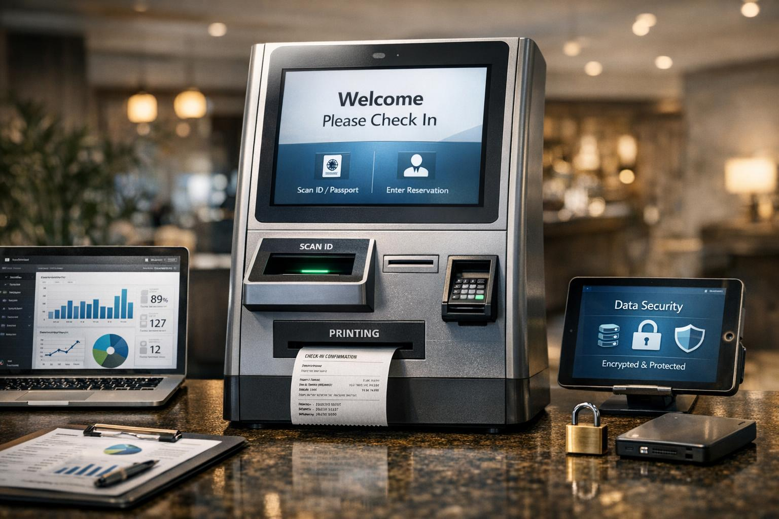
Automatska prijava gosta u eVisitor sustav
Pravovremeno izvještavanje
Automatizirana prijava omogućuje pravovremeno izvještavanje nadležnim tijelima i poštivanje zakonskih obveza.
Smanjenje administrativnog rada
Sustav automatizira prijavu, čime se značajno smanjuje administrativni rad domaćina.
Povećana sigurnost podataka
Automatizacija prijave poboljšava sigurnost i zaštitu podataka o gostima.
Notes:
--- Automatizacija prijave gosta u eVisitor sudjeluje u pravovremenom izvještavanju nadležnim tijelima, čime se poštuju zakonske obveze i izbjegavaju kazne. Ovaj proces smanjuje administrativni rad domaćina i povećava sigurnost u upravljanju podacima. Izvor slike: generirano umjetnom inteligencijom AI

Slide 14
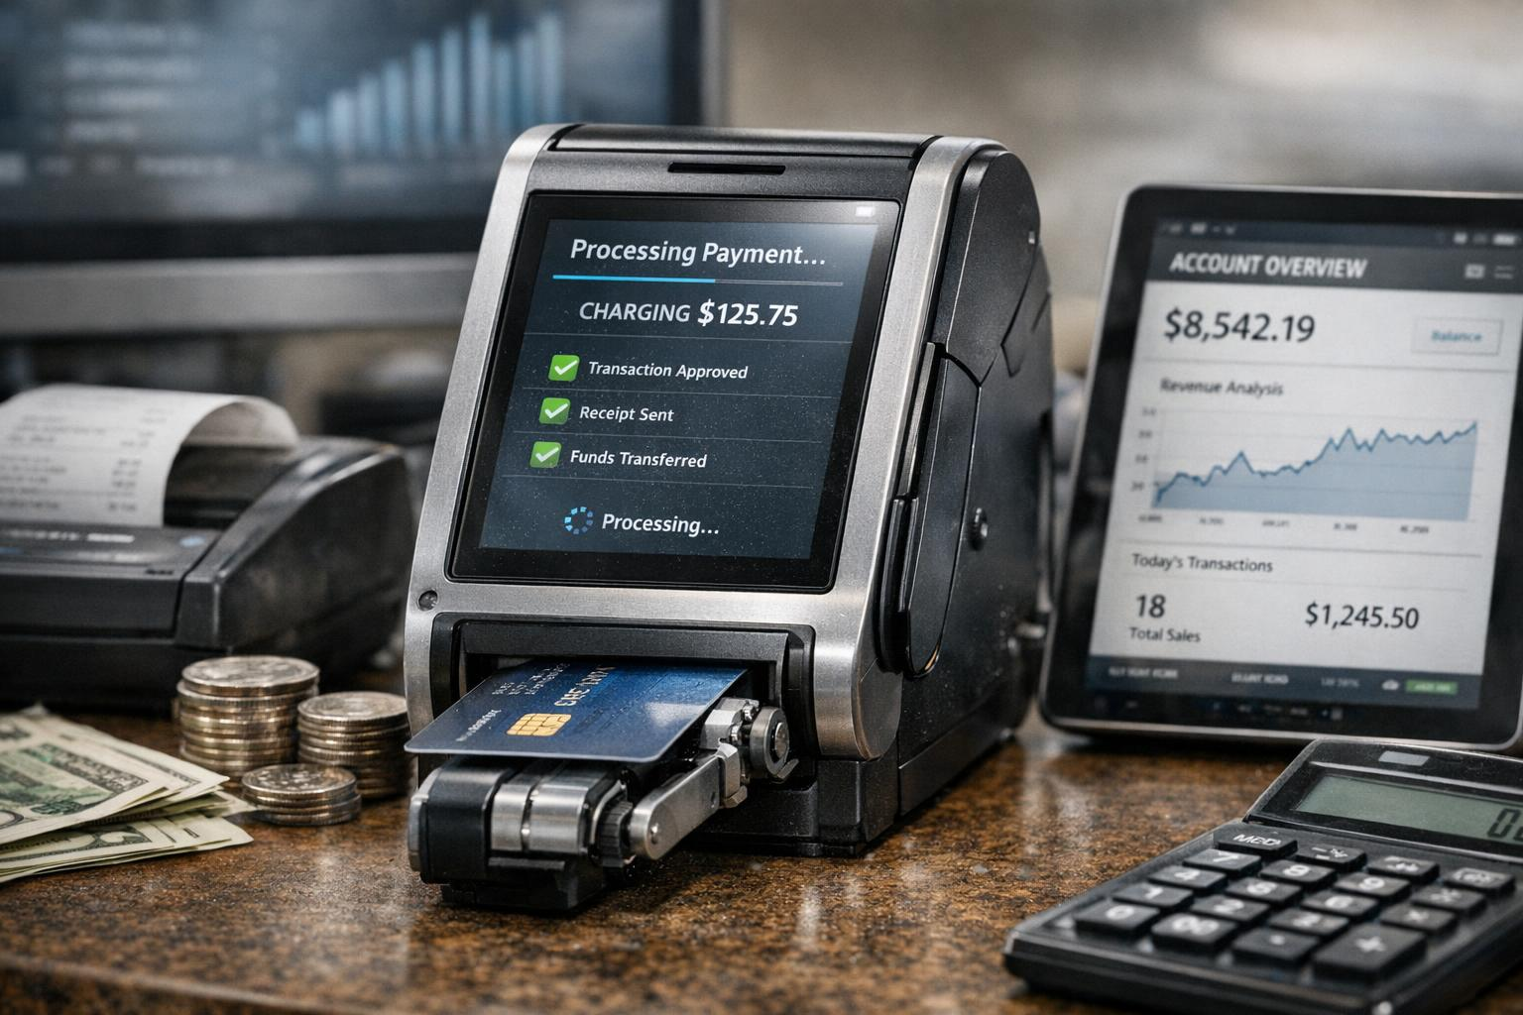
Automatsko obračunavanje i naplata boravišne pristojbe
Automatski proračun pristojbe
Sustav precizno računa boravišne pristojbe prema važećim tarifama i knjigama boravka bez ljudske pogreške.
Iniciranje naplate
Sustav automatski pokreće postupke naplate, osiguravajući pravovremene uplate i smanjujući kašnjenja.
Povećana financijska kontrola
Transparentnost i kontrola financija vlasnika smještaja poboljšavaju se zahvaljujući automatiziranom sustavu.
Notes:
--- Sustav automatski proračunava boravišnu pristojbu prema važećim tarifama i knihama boravka, te inicira naplate, eliminirajući mogućnost ljudske pogreške i kašnjenja. To donosi transparentnost i pojačava financijsku kontrolu vlasnicima smještaja. Izvor slike: generirano umjetnom inteligencijom AI

Slide 15
Pametna sigurnost: automatsko programiranje PIN-a za pametnu bravu i informiranje gosta
Notes:
Generiranje jedinstvenog PIN-a za gostov ulazak, Automatsko slanje informacija za siguran check-in

Slide 16
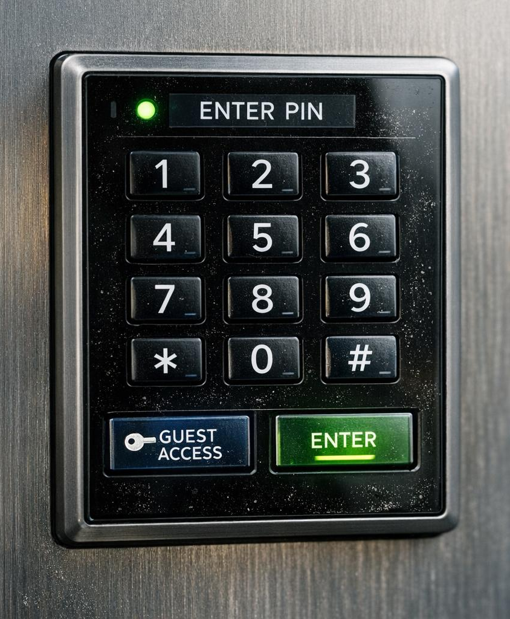
Generiranje jedinstvenog PIN-a za gostov ulazak
Jedinstveni PIN kodovi
Sustav stvara jedinstvene, vremenski ograničene PIN kodove za svakog gosta radi veće sigurnosti.
Povećana sigurnost
Upotreba PIN kodova smanjuje potrebe za fizičkim ključevima i neželjenim ulascima.
Fleksibilan dolazak gostiju
Metoda omogućuje gostima fleksibilnije vrijeme dolaska bez fizičke predaje ključeva.
Notes:
--- Sustav generira jedinstvene, vremenski ograničene PIN kodove za svakog gosta što povećava sigurnost i smanjuje potrebu za fizičkim predajama ključeva. Trendovi pokazuju da ovakve metode smanjuju broj neželjenih ulazaka i omogućuju fleksibilniji dolazak gostiju. Izvor slike: generirano umjetnom inteligencijom AI

Slide 17
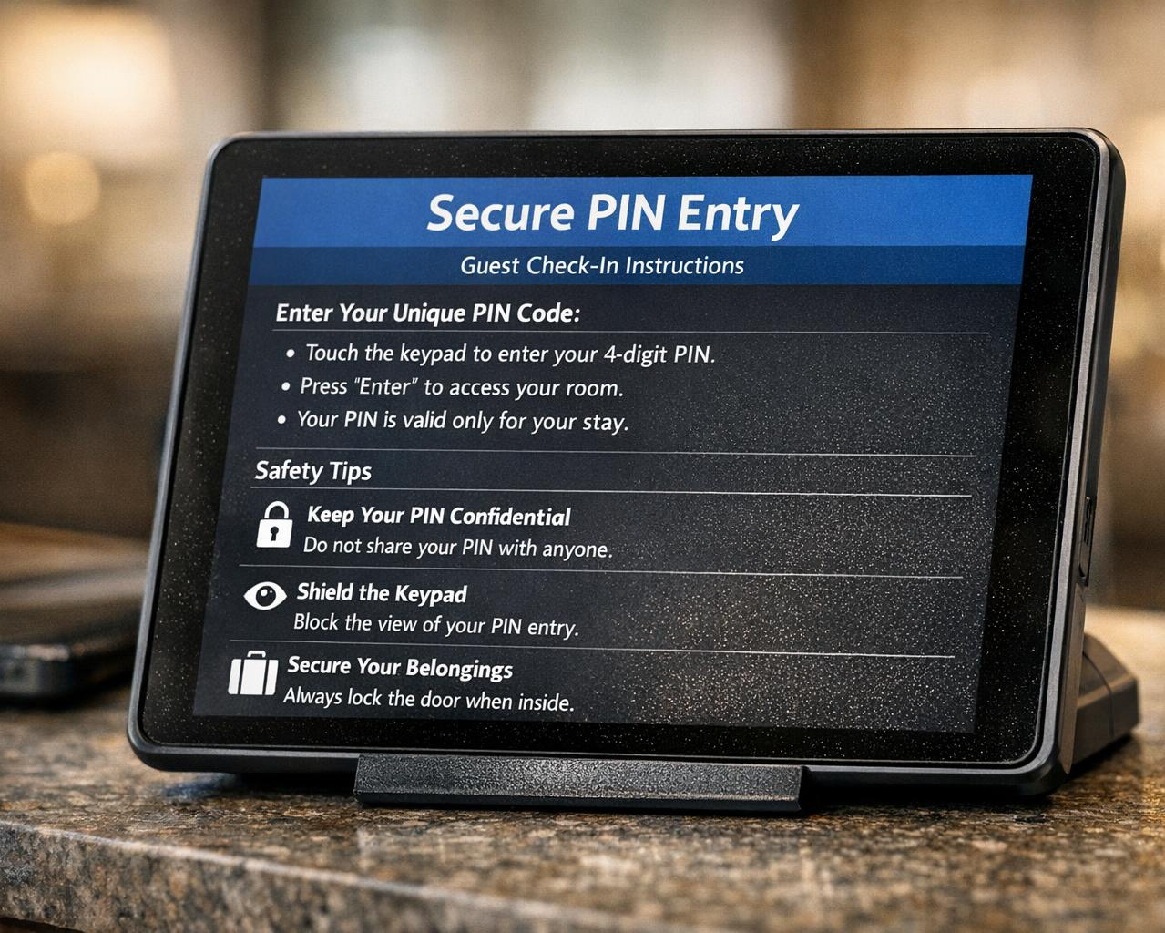
Automatsko slanje informacija za siguran check-in
Upute za upotrebu PIN-a
Automatizirana slanja pružaju jasne upute za korištenje PIN-a, olakšavajući gostima siguran i brz pristup.
Sigurnosni savjeti
Slanje sigurnosnih savjeta smanjuje rizike i pomaže gostima da se osjećaju sigurnije tijekom check-ina.
Povećanje zadovoljstva gosta
Automatizacija smanjuje probleme i podršku, povećavajući samostalnost i zadovoljstvo gostiju.
Notes:
--- Automatizirana slanja sadrže upute za upotrebu PIN-a i sigurnosne savjete, što smanjuje broj problema prilikom dolaska i potrebu za dodatnom podrškom. To povećava samostalnost gosta i zadovoljstvo uslugom. Izvor slike: generirano umjetnom inteligencijom AI

Slide 18
Dolazak gosta i autonomno iskustvo boravka
Notes:
Samostalni ulazak u apartman bez fizičke prisutnosti domaćina, Podrška gostu tijekom boravka

Slide 19
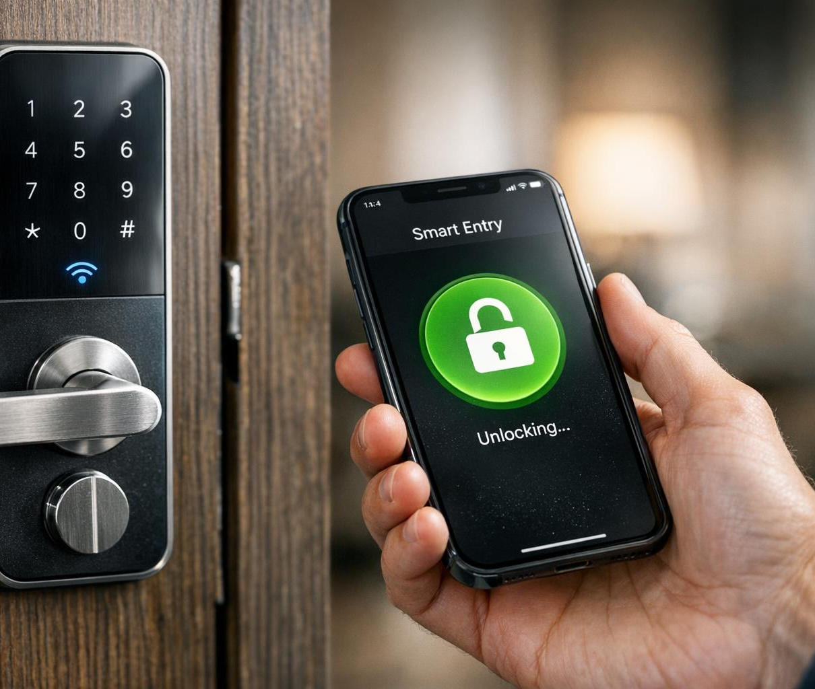
Samostalni ulazak u apartman bez fizičke prisutnosti domaćina
Fleksibilnost dolaska
Samostalni ulazak omogućuje gostima dolazak u bilo koje vrijeme bez potrebe za fizičkim susretom s domaćinom.
Smanjenje logističkih problema
Ovaj sustav eliminira komplikacije povezane s predajom ključeva i koordinacijom dolazaka gostiju.
Povećanje zadovoljstva gostiju
Sustavi samostalnog ulaska povećavaju ocjene gostiju za 10-15% zahvaljujući većoj autonomiji i udobnosti.
Notes:
--- Sustavi za samostalni ulazak omogućuju gostima da uđu u smještaj bez kontakta s domaćinom, što smanjuje logističke komplikacije i omogućuje fleksibilnost u dobu dolaska. Studije zadovoljstva pokazuju povećanje ocjena gostiju za 10-15% u smještajima koji nude autonomni ulazak. Izvor slike: generirano umjetnom inteligencijom AI

Slide 20
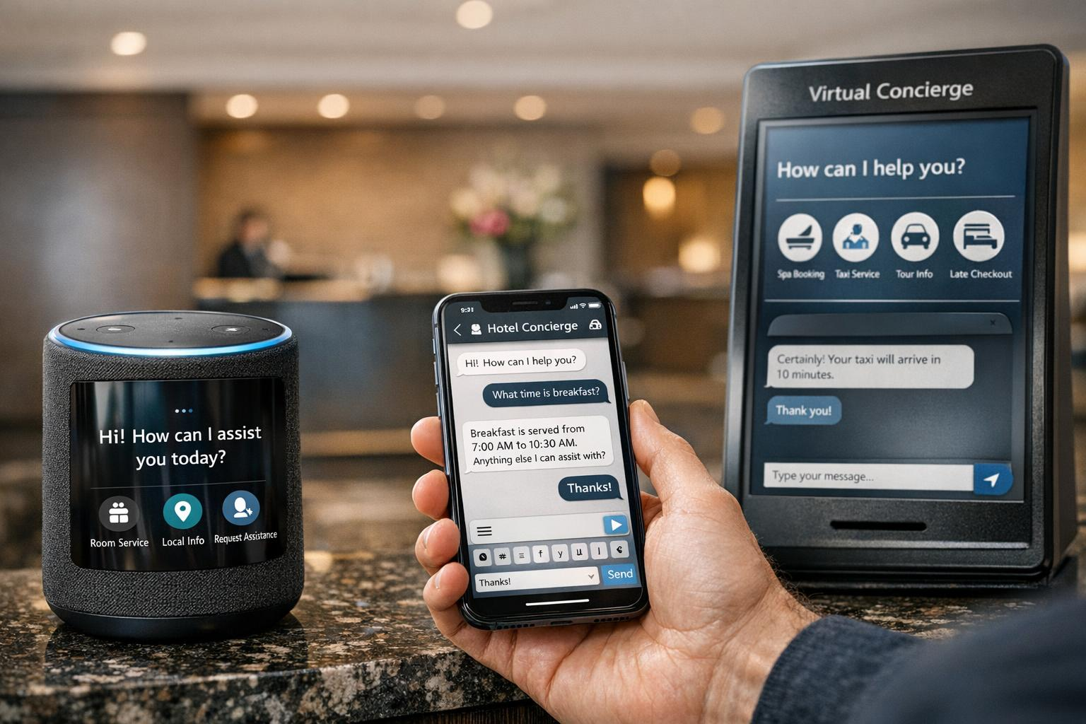
Podrška gostu tijekom boravka
Brzi odgovori gostima
Digitalni kanali omogućuju brzu komunikaciju i odgovore na često postavljana pitanja gostiju.
Detekcija potreba za intervencijom
Automatizirani sustavi u realnom vremenu prepoznaju situacije koje zahtijevaju dodatnu podršku gostima.
Poboljšanje kvalitete boravka
Ova podrška povećava zadovoljstvo gostiju i smanjuje broj pritužbi i negativnih recenzija.
Notes:
--- Digitalni kanali i automatizirani sustavi pružaju gostima brze odgovore na često postavljana pitanja i mogu detektirati potrebe za intervencijom u realnom vremenu. Takva podrška podiže ukupnu kvalitetu boravka i može smanjiti broj pritužbi i negativnih recenzija. Izvor slike: generirano umjetnom inteligencijom AI

Slide 21
Automatska organizacija čišćenja i pametni check-out proces
Notes:
Dodjeljivanje čistačice i slanje informacija dan prije odlaska gosta, Automatski check-out bez potrebe za osobnim kontaktom, Pametna aplikacija za čistačicu s uputama i provjera čistoće putem slika

Slide 22
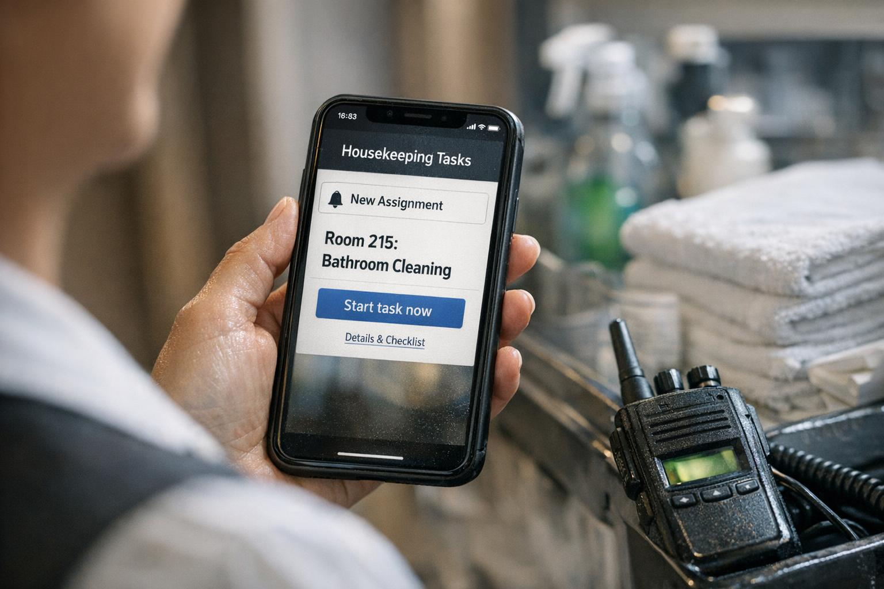
Dodjeljivanje čistačice i slanje informacija dan prije odlaska gosta
Automatsko dodjeljivanje zadataka
Sustav automatski dodjeljuje zadatke čišćenja kako bi se osigurala pravovremena priprema smještaja.
Slanje informacija dan prije
Detaljne informacije šalju se čišćenicama dan prije odlaska gosta radi boljeg planiranja.
Poboljšana koordinacija
Planiranje zadataka doprinosi većoj koordinaciji i smanjenju kašnjenja u pripremi smještaja.
Notes:
--- Sustav automatski dodjeljuje zadatke čišćenja i šalje detaljne informacije čišćenicama dan prije odlaska gosta. Ovo planiranje doprinosi većoj koordinaciji i smanjenju kašnjenja u pripremi smještaja za nove goste. Izvor slike: generirano umjetnom inteligencijom AI

Slide 23
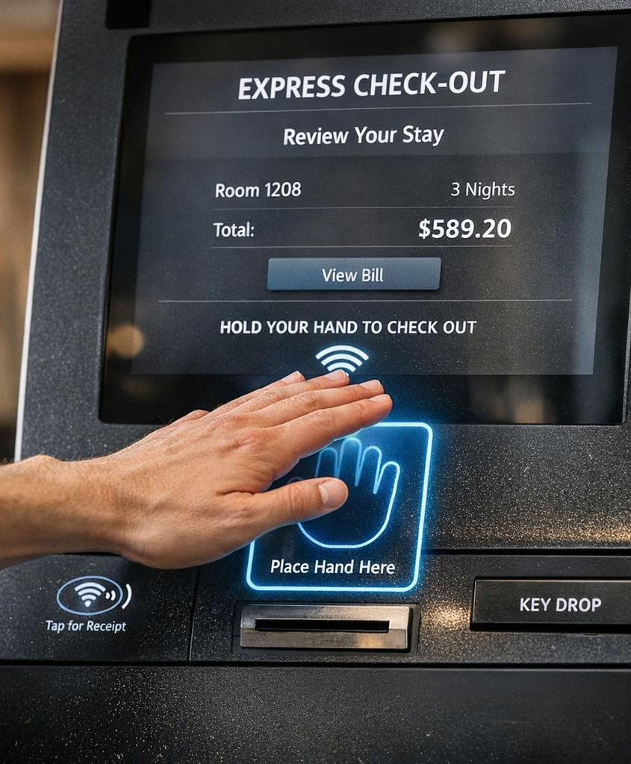
Automatski check-out bez potrebe za osobnim kontaktom
Bez osobnog kontakta
Automatizirani check-out eliminira potrebu za izravnim kontaktom između gosta i osoblja.
Brža rotacija gostiju
Proces omogućuje brži odlazak gostiju, poboljšavajući efikasnost upravljanja smještajem.
Smanjenje operativnih troškova
Automatizacija smanjuje potrebu za dodatnim osobljem i papirnatim procesima, što smanjuje troškove.
Notes:
--- Automatizirani check-out procesi omogućuju gostima nesmetan odlazak bez potrebe za tradicionalnim predajama ključeva ili ispunjavanjem papira. To doprinosi bržoj rotaciji i ugodnijem iskustvu, uz smanjenje operativnih troškova. Izvor slike: generirano umjetnom inteligencijom AI

Slide 24
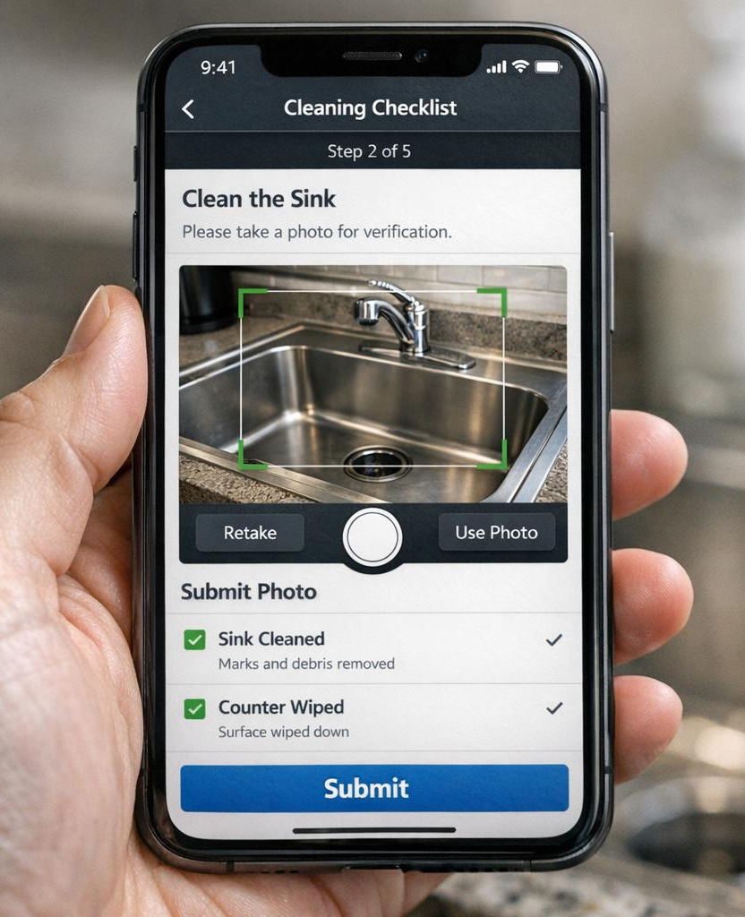
Pametna aplikacija za čistačicu s uputama i provjera čistoće putem slika
Vođenje kroz zadatke
Aplikacija usmjerava čistačice kroz specifične zadatke prema tipu smještaja za učinkovitije čišćenje.
Fotografska provjera čistoće
Omogućena je mogućnost slanja fotografija kao dokaz izvršenog čišćenja, čime se povećava transparentnost.
Poboljšanje kvalitete i zadovoljstva
Tehnologija smanjuje broj reklamacija za 15% i povećava zadovoljstvo gostiju kroz bolju kontrolu kvalitete.
Notes:
--- Mobilna aplikacija vodi čistačice kroz specifične zadatke prema tipu smještaja i omogućuje slanje fotografija kao dokaz izvršenog čišćenja, poboljšavajući transparentnost i kontrolu kvalitete. Ova tehnologija povećava zadovoljstvo gostiju i smanjuje broj reklamacija za 15%. Izvor slike: generirano umjetnom inteligencijom AI

Slide 25
Kontrolna provjera kvalitete i povratak procesa na početak
Notes:
Call centar provjerava čistoću na temelju slika, Restart ciklusa: ažuriranje cijena, kalendara i spremnost za nove rezervacije

Slide 26
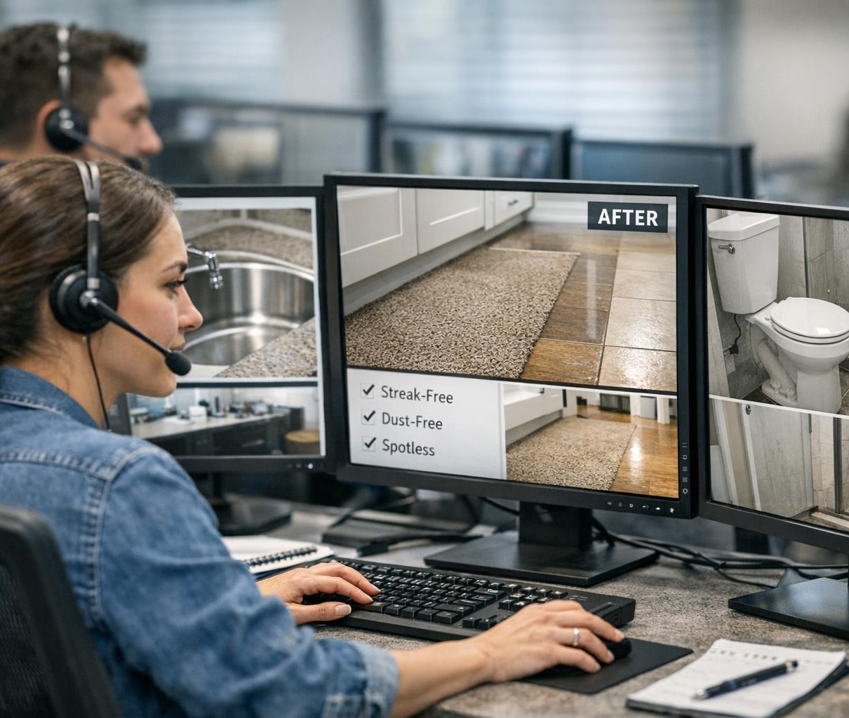
Call centar provjerava čistoću na temelju slika
Vizualna evaluacija kvalitete
Call centar koristi slike čistoće za preciznu vizualnu procjenu prije dolaska gostiju, osiguravajući standarde.
Smanjenje negativnih iskustava
Provjera slika pomaže u smanjenju negativnih iskustava gostiju kroz pravovremenu identifikaciju problema.
Povećanje pouzdanosti procesa
Dodatna kontrola kvalitete putem slika povećava ukupnu pouzdanost procesa čišćenja i usluge.
Notes:
--- Call centar koristi slike poslane od čistačica za vizualnu evaluaciju kvalitete prije dolaska novog gosta, čime se osigurava visoka razina standarda i smanjuju negativna iskustva. Ova dodatna provjera omogućuje pravovremene korektivne mjere i povećava ukupnu pouzdanost procesa. Izvor slike: generirano umjetnom inteligencijom AI

Slide 27

Restart ciklusa: ažuriranje cijena, kalendara i spremnost za nove rezervacije
Ažuriranje dostupnosti
Nakon čišćenja, sustav ažurira kalendar kako bi prikazao dostupne termine za nove rezervacije.
Prilagodba cijena
Cijene se ažuriraju u skladu s trenutnim potražnjama i statusom smještaja za optimalnu zaradu.
Priprema za nove rezervacije
Sustav se priprema za prihvat novih rezervacija osiguravajući maksimalnu iskorištenost kapaciteta.
Notes:
--- Nakon završetka boravka i čišćenja, sustav pokreće novi ciklus ažuriranjem dostupnosti, prilagođavanjem cijena i pripremom sustava za nove rezervacije. Ovaj kontinuirani loop omogućava stalnu optimizaciju operacija i maksimalnu iskorištenost kapaciteta. Izvor slike: generirano umjetnom inteligencijom AI

Slide 28
Zaključak: MyRenta digitalizira i optimizira upravljanje privatnim smještajem
Automatsko upravljanje cijenama
MyRenta koristi dinamične algoritme za automatsko prilagođavanje cijena, povećavajući profitabilnost domaćina.
Sinkronizacija kalendara
Platforma omogućuje jednostavnu sinkronizaciju kalendara za učinkovito upravljanje rezervacijama bez sukoba.
Automatizirana komunikacija s gostima
MyRenta automatizira odgovore i obavijesti, poboljšavajući iskustvo gostiju i smanjujući rad domaćina.
Sigurnosne inovacije
Uvođenje pametnih brava i sigurnosnih tehnologija povećava sigurnost i pristupačnost smještaja.
Notes:
Ukratko, MyRenta platforma omogućuje automatsko i dinamično upravljanje cijenama, sinkronizaciju kalendara, automatiziranu komunikaciju s gostima te sigurnosne inovacije poput pametnih brava. Sve to osigurava maksimalnu profitabilnost, učinkovitost i ugodno iskustvo za domaćine i goste, čineći upravljanje privatnim smještajem jednostavnijim i modernijim.

